Slide 1
“Місто” В.Підмогильний
Алєксєєнко В. 11-Б

Slide 2
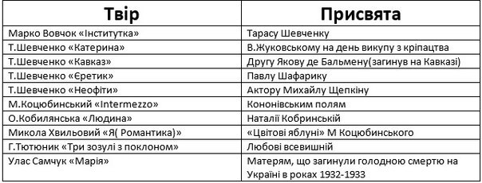
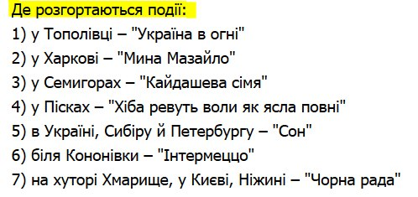

Slide 3
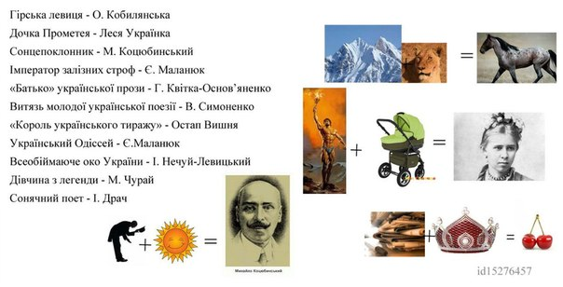

Slide 4
“Вершники”
1935 рік
роман в новелах
8 новел

Slide 5
Мусій Половець Дофінівський рибалка, непоказний хлопець, нижчий на голову за Половчиху. “Тому роду не буде переводу, в якому браття милують згоду”. Врятував Чубенка з французької плавучої війни. |  |  | Половчиха Доброго рибальського роду, степової крові. “…висока та сувора,як у пісні”, “маяк невгасимої сили”. Мотив звернення до сил природи – “плач Ярославни”
Іван комуніст | Панас махновець | Оверко петлюрівець |  | Андрій денікінець | Сашко махновець
Під червоним прапором кінського інтернац.полку служить революції сухорлявий комісарська морда, наймит Леніна і комуни працює на заводі “Рід розпадається, а клас стоїть,за нас К.Маркс” | Під чорним прапором махновський душогуб контрабандист, привозив хустки, шовк, коньяк важкий і дебелий, довге волосся мати важко народжувала-найдорожчий! застрелився сам “Анархію несемо” | Артист, грав з греками у “Просвіті” на дядькові гроші в семінарії вчився рибалка з нього ніякий “Найперше – держава” |  | Підпрапорщик, герой Сараками-ша й Ерзерума вдався у д.Сидора, таке ж ледащо снився під вінцем “Проклинаю тебе іменем Росії-матері” | 14 років
Високі й широкоплечі, з хижими дзьобами й сірими очима

Slide 6

Роман завершений письменником в 1927 році, опублікований вперше у Харкові в 1928 році.
«Місто» — перший урбаністичний роман в українській літературі, з новими героями, проблематикою та манерою оповіді.

Slide 7
Роман передусім — психологічний твір. Письменник зобразив людину, в якій постійно борються добро зі злом, яка інколи заради особистого утвердження здатна піти навіть на злочин, не страждатиме й від людських жертв, і разом — це неординарна особистість із виразною суспільною й психологічною неодновимірністю, не позбавлена вміння скептично, а то й іронічно, сприймати себе та навколишній світ.
Роман «Місто» переконав критику в тому, що письменник «цікавиться не людством, а людиною». Ця, на сьогодні цілком прийнятна характеристика, звучала далеко не позитивно в той час, коли в літературі вироблявся курс на уславлення колективізму, а психологізм зневажався як традиція «дрібнобуржуазна», як вияв ворожої ідеології.
«Місто», хоча й широко читалося, зокрема молоддю, упереджено викривалося й паплюжилося в пресі. Починалося з того, що автор «дивиться на світ крізь вузькі щілинки рафінованого інтелігентського світогляду», а доходило до висновків, що «книжка антирадянська», бо в ній не показано «звички робітників і селян», а головний герой — «безмежний індивідуаліст, обиватель-міщанин з куркульською ідеологією».

Slide 8
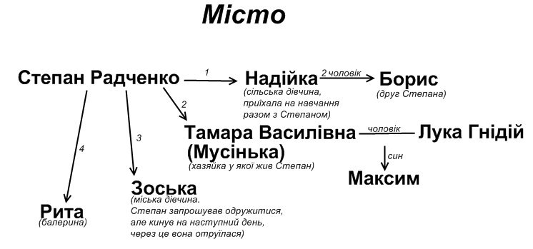
Твір не був подібний до традиційної народницької прози 19 століття, бо автор орієнтувався на європейський роман 19-початку20 століття, засвоївши традицію романістики Оноре де Бальзака, Гі де Мопассана, Анатоля Франса, Джека Лондона, а також вітчизняну — Агатангела Кримського, Володимира Винниченка.

Slide 9
Персонажі
Степан Радченко — головний герой;
Надійка — дівчина з села;
Левко — студент;
Ганнуся та Нюся — товаришки Надії;
Лука Гнідий — хазяїн;
Тамара Василівна (Мусінька) —дружина крамаря у якого жив Степан, його коханка;
Максим — їхній син;
Борис — студент, товариш Степана;
Зоська — міська дівчина, кохана Степана;
Рита —балерина;
Вигорський —поет, товариш Степана.

Slide 10
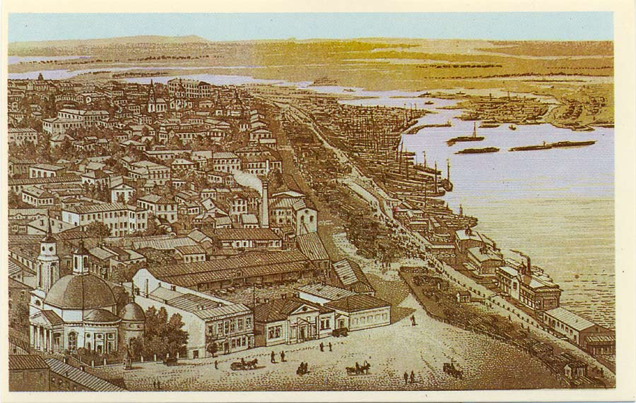
В романі «Місто» Валер'ян Підмогильний описав селянську українську молодь, яка на початку 1920-х років тисячами потягнулась у міста, щоб завоювати і зробити своїм українське місто. Автор показав бажання молодих селян «вийти в люди», здобуваючи колись недосяжну науку.
Розповідь подана через історію душі Степана Радченка — енергійного сільського юнака, який приїздить до Києва, вступає до економічного вузу й сподівається повернутися з новими знаннями на село. Вперше Київ відкривається йому з Дніпра як своєрідний «пуп землі». Роман починається реченням:
«Здавалось, далi пливти нема куди»

Slide 11
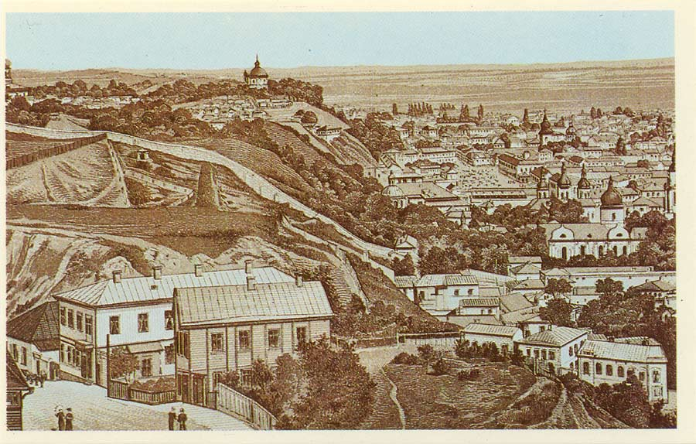
Степан переходять через світ студентства, так і не закінчивши вищої освіти, зазирає до робітничого середовища друкарні. Солідний уривок часу довелося йому витратити на життя у світі міської богеми — театральної публіки, тих, хто вечорами виходить на прогулянки та блукає вулицями й вуличками міста, переважно тільки тому, що насправді не має власного затишного куточка.
Саме в Києві юнака захоплює література, він починає писати, стає відомим письменником і залишає навчання. Він був певен, що вирушає «завойовувати» місто, що місту потрібна «свіжа кров села», яка змінить «його вигляд і істоту. А він — один із цієї зміни, якій за долею призначено перемогти».

Slide 12
Підмогильний розповів про перше Степанове оповідання «Бритва», про піднесення і занепади творчості, про довгі й важкі пошуки тем і натхнення. Він показав, як народився Автор — і навіть отримав нове хрещення, обравши псевдонім. Той, хто був Степаном, став Стефаном.
Письменник залишає свого героя тоді, коли той сідає писати твір власного життя.

Slide 13
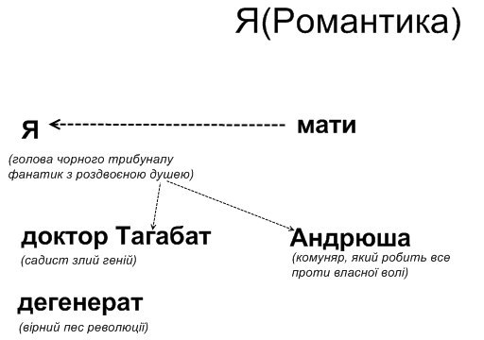

Slide 14


Slide 15
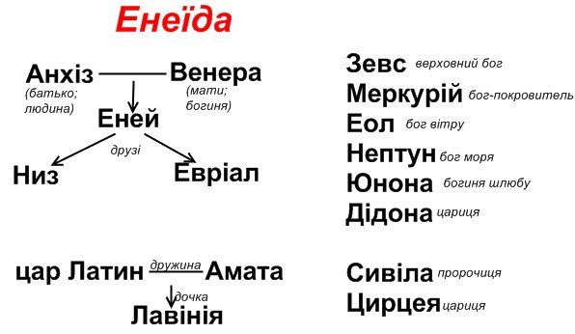

Slide 16
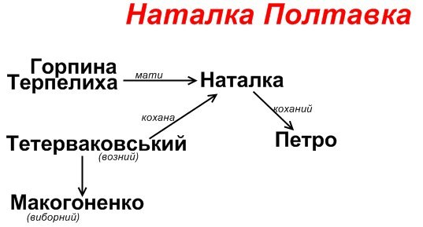

Slide 17
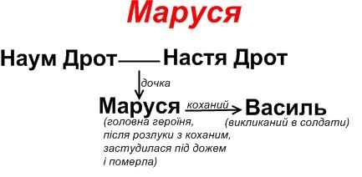

Slide 18
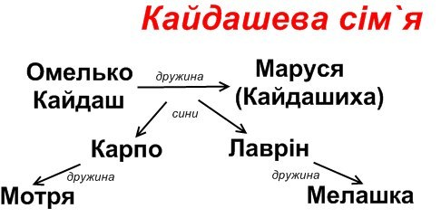

Slide 19
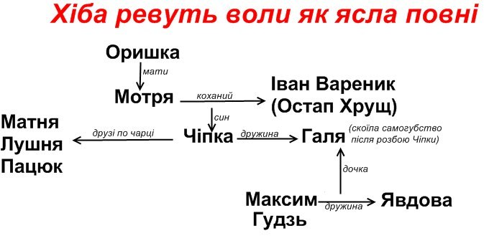

Slide 20
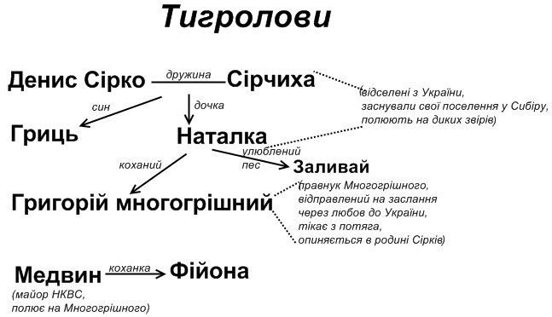

Slide 21
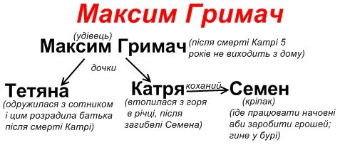

Slide 22
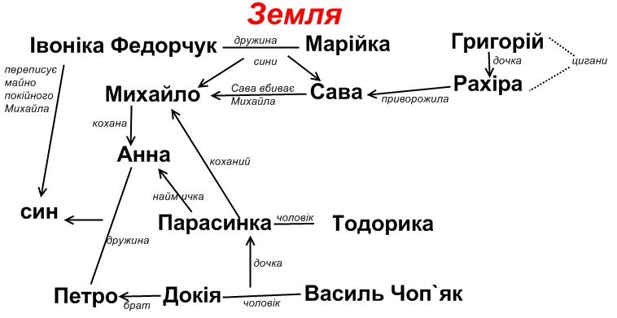

Slide 23
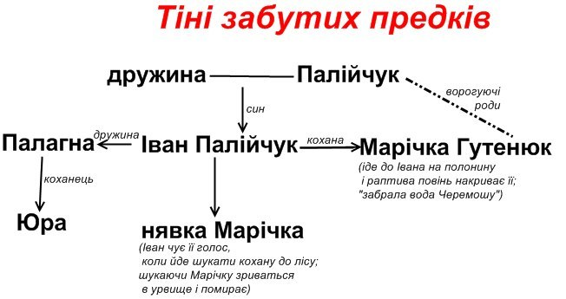

Slide 24
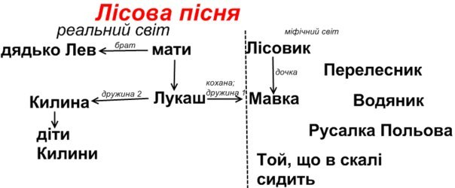

Slide 25
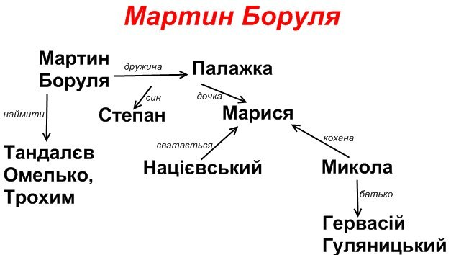

Slide 26
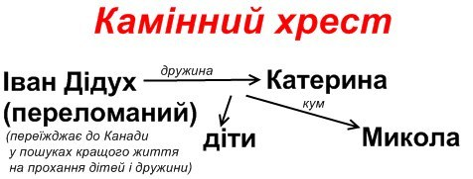

Slide 27
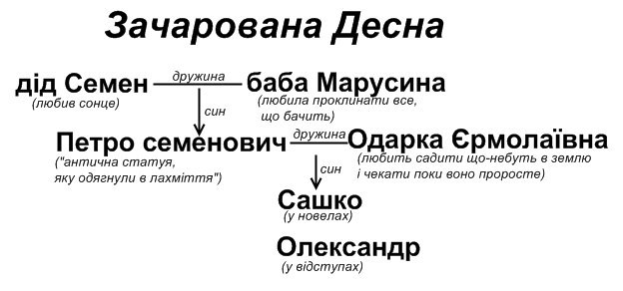

Slide 28
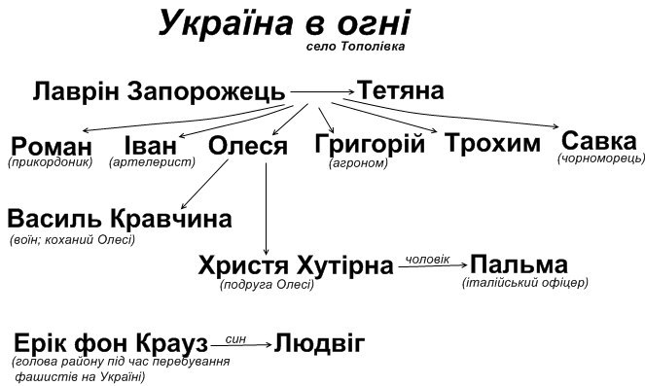

Slide 29
